Slide 1
Estudando para o ENEM de forma invertida cinematica:velocidade Enem: 2012/ Questão: 66 EEEFM Filomena Quitiba
Nome: Juan Santos/ Tuma 1º M05

Slide 2
Mapa Conceitual
Questão do Enem
Podcast
Imagem
Apresentação
Power Point
Gravação

Slide 3
Resumo da matéria
Movimento uniforme: É aquele em que a velocidade escalar do móvel permanece constante e diferente de zero, independentemente da trajetória ser retilínea ou curvilínea.
Movimento Retilíneo Uniforme(MRU): Movimento de um móvel em relação a um referencial, movimento este ao longo de uma reta de forma uniforme, ou seja, com velocidade constante.
Movimento Retilíneo Uniformemente Variado(MRUV): A velocidade varia uniformemente em razão ao tempo. Movimento de um móvel em relação a um referencial ao longo de uma reta, na qual sua aceleração é sempre constante. A velocidade do móvel sofre variações iguais em intervalos de tempo iguais.

Slide 4
Questão 66
Para melhorar a mobilidade urbana na rede metroviária é necessário minimizar o tempo entre estações. Para isso a administração do metrô de uma grande cidade adotou o seguinte procedimento entre duas estações: a locomotiva parte do repouso com aceleração constante por um terço do tempo de percurso, mantém a velocidade constante por outro terço e reduz sua velocidade com desaceleração constante no trecho final, até parar. Qual é o gráfico de posição (eixo vertical) em função do tempo (eixo horizontal) que representa o movimento desse trem?

Slide 5
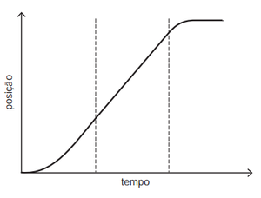
Resolução:
Primeiramente, o trem executa um MRUV com a e v no mesmo sentido, depois MRU, seguido de MRUV com a e v com sentidos contrários até parar (repouso).

Slide 6
Alternativas:

